Slide 1
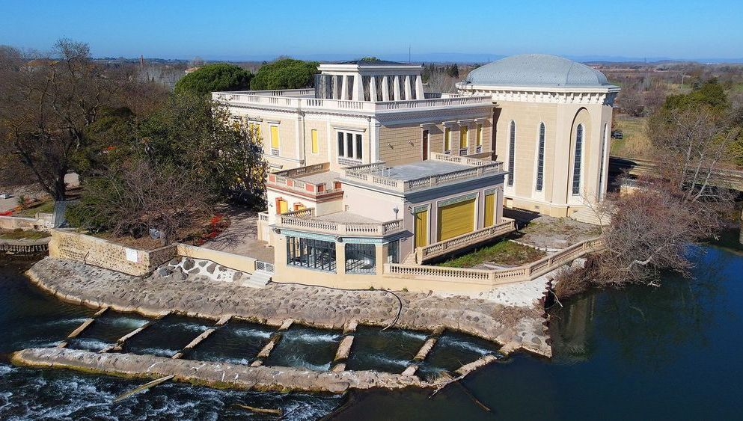
FOLIE DE L’ART NOUVEAU : LE CHÂTEAU LAURENS à AGDE (Hérault)
Cliquez Gauche
PPS En Manuel
Merci

Slide 2
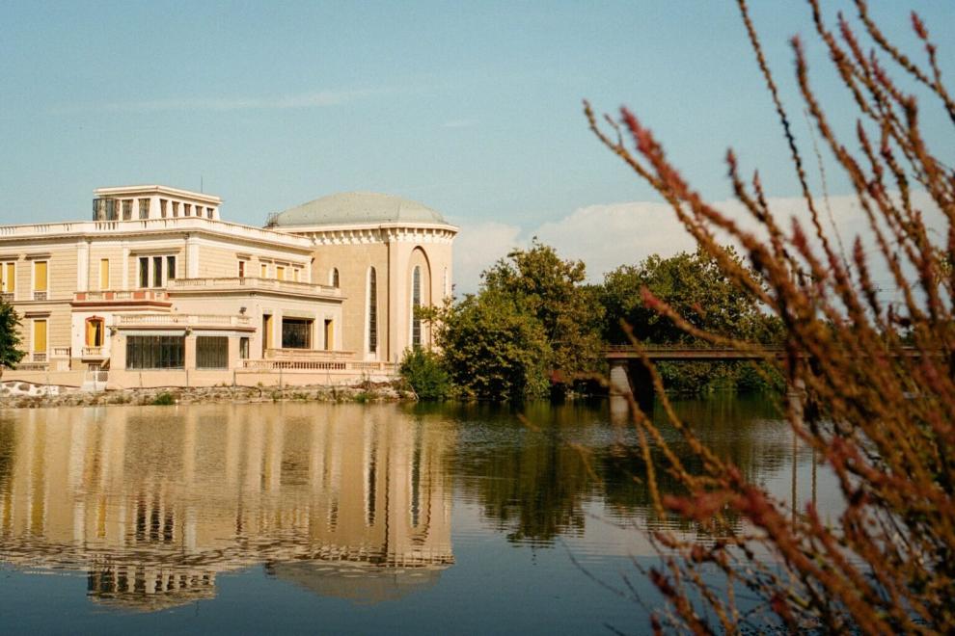

Slide 3
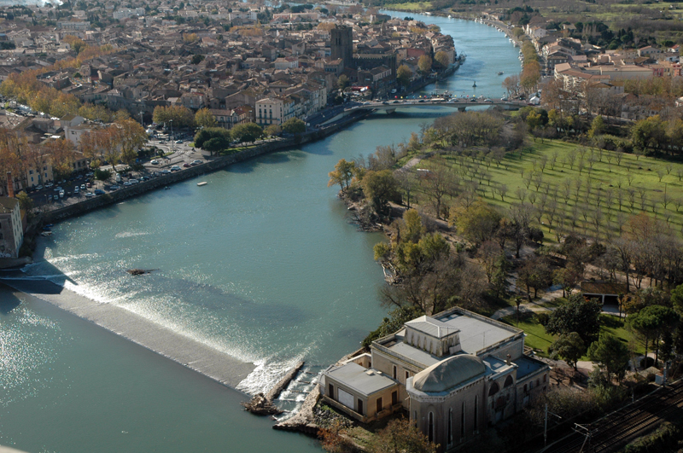
Vue aérienne

Slide 4
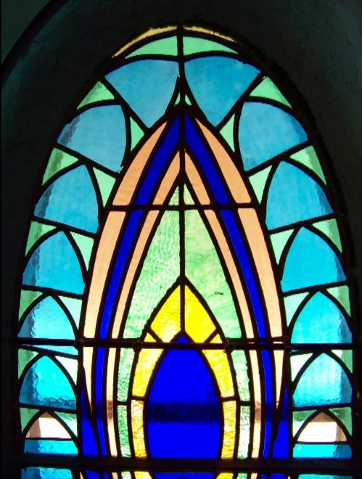
LE CHÂTEAU LAURENS
Construit sur le Domaine de Belle Isle
à AGDE dans l’Hérault
Villa théâtrale colorée et méditerranéenne
avec des cigales sur la terrasse
Construite sur la volonté d’un riche héritier
Emmanuel LAURENS
Actuellement propriété de la commune
et se visite depuis 2023

Slide 5
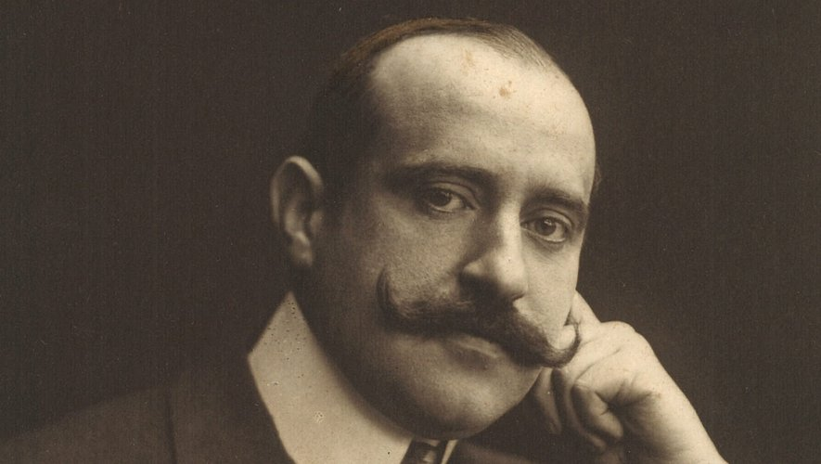
Emmanuel LAURENS né en 1873 dans une famille installée à AGDE depuis le 18eme
Héritier d’une fortune, de son père et, d’un cousin, il consacre sa fortune à voyager
et à édifier une somptueuse demeure à AGDE à partir de 1898

Slide 6
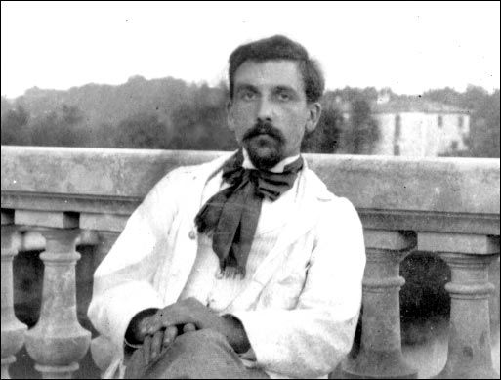
Amateur d’Art, il imagine une villa théâtrale
style méditerranéen
avec l’aide du peintre Léon CAUVY
Amoureux de la cantatrice Louise BLOT
qu’il épousera plus tard
Il fait bâtir un incroyable temple Lyrique
en face d’AGDE, à l’intersection du Canal du Midi
avec le fleuve Hérault
Revers de fortune, ruiné, il cède le domaine en
Viager en 1938
Racheté par la commune et, visitable

Slide 7
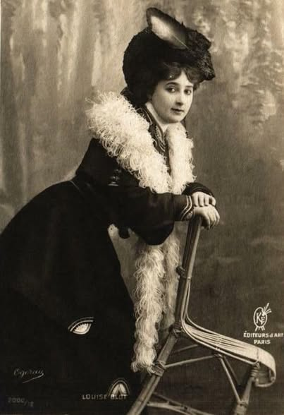
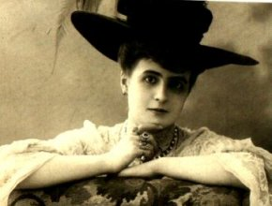
Louise BLOT (née Julienne CARRE) rencontrée lors d’une tournée de l’artiste, à Béziers vers 1900 - devient sa muse
Native de Paris en 1881.
Relation enflammée, ils se marient sur le tard.

Slide 8
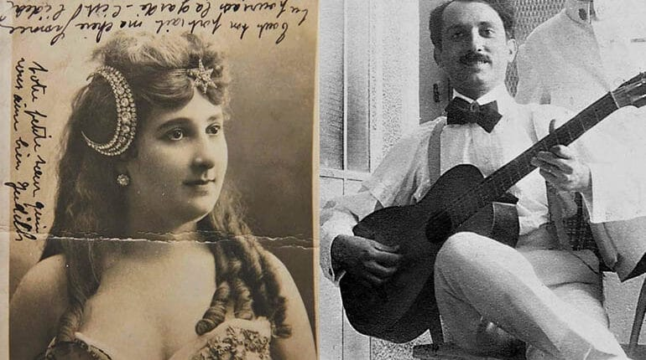
Louise BLOT cantatrice et Emmanuel LAURENS

Slide 9
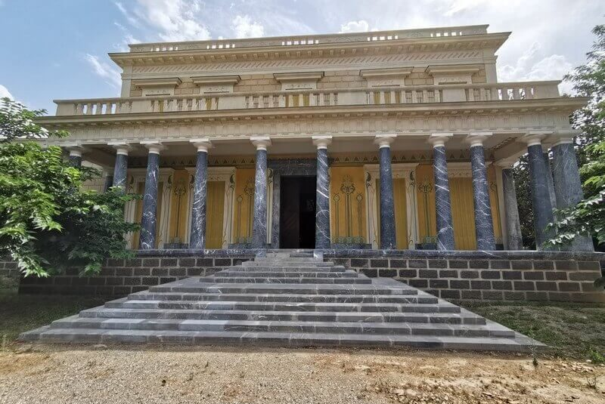
façade

Slide 10
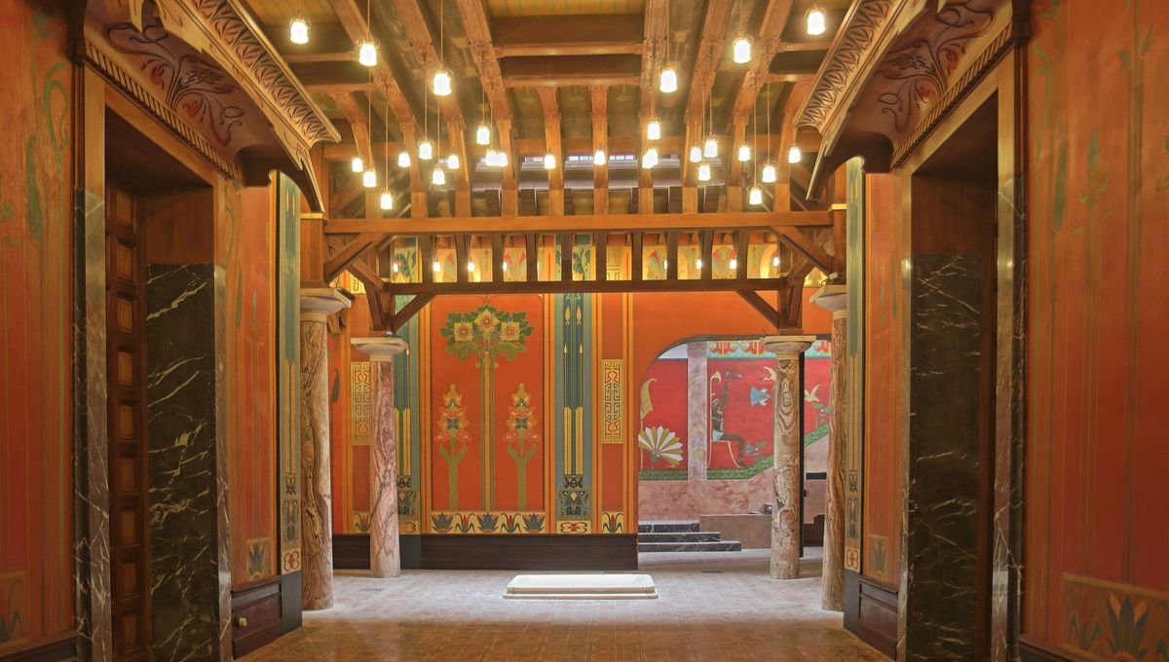
à l’entrée de nombreuses lampes dans le vestibul, évocation de l’Egypte ancienne

Slide 11
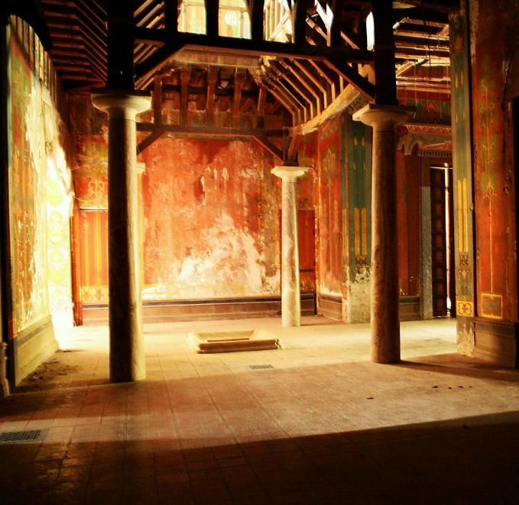
au centre de la maison
quatre colonnes d’onyx
d’Algérie, encadrant
l’atrium

Slide 12
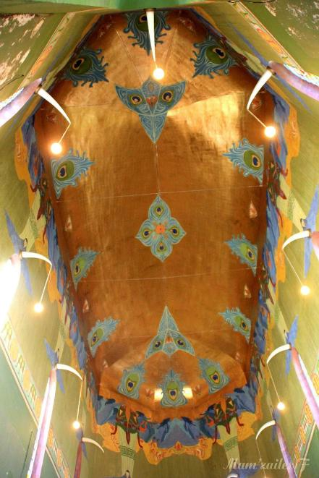
luminaires au bout de défenses d’éléphants
Salle de musique

Slide 13
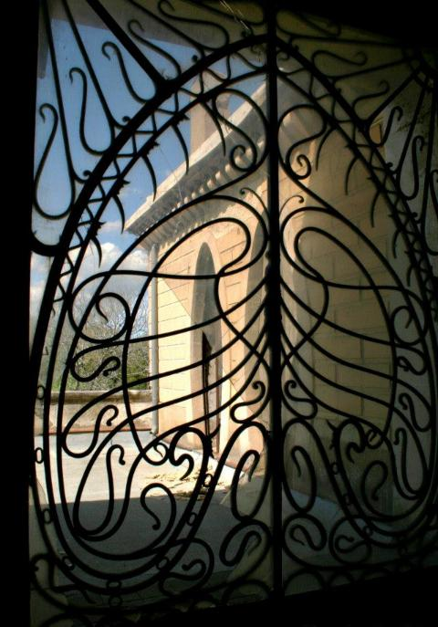
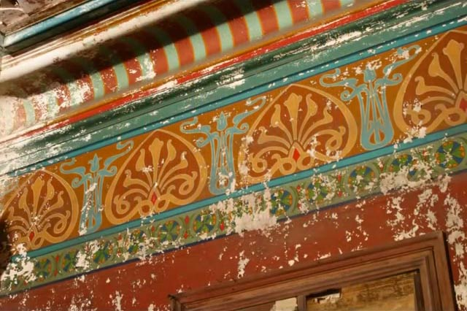
Salon Oriental, salle de Musique, comme la nef d’une église avec vitraux et, luminaires

Slide 14
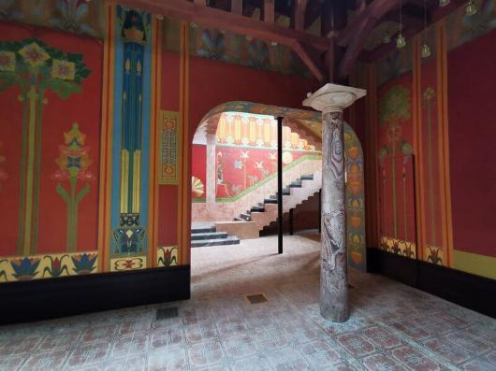
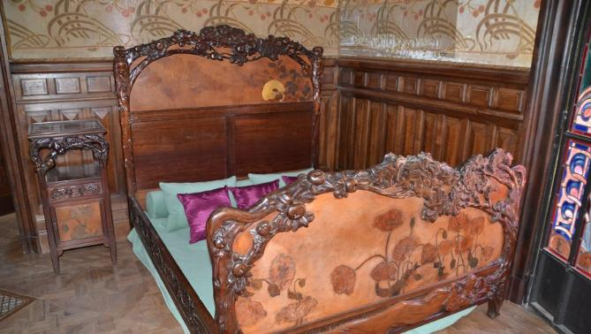
Dans une chambre, décor de coquelicots et
de papillons

Slide 15
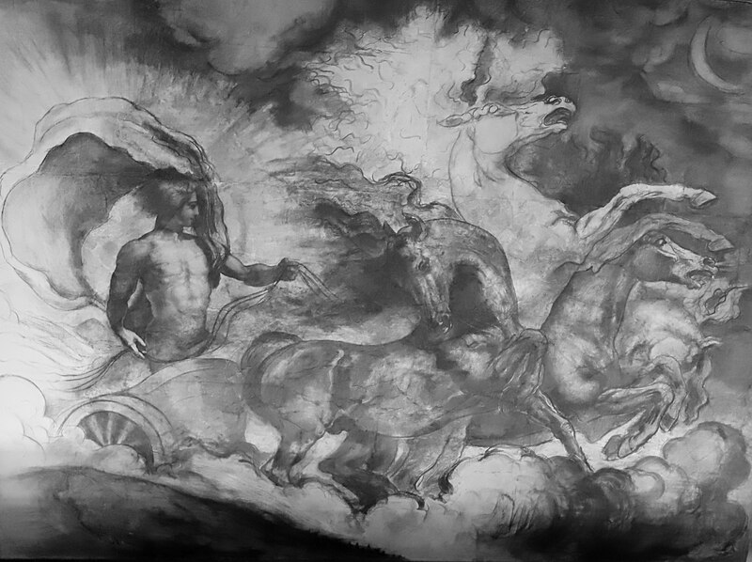
plafond petit bureau
‘le char d’ Apollon’
par Louis Anquetin

Slide 16
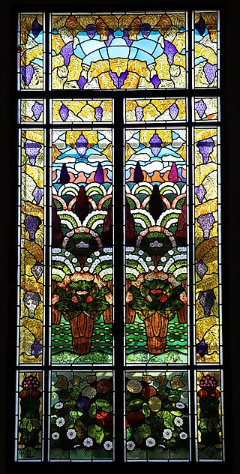
Vitrail du petit bureau par
Eugène-Martial SIMAS et
Théophile LAUMONERIE

Slide 17
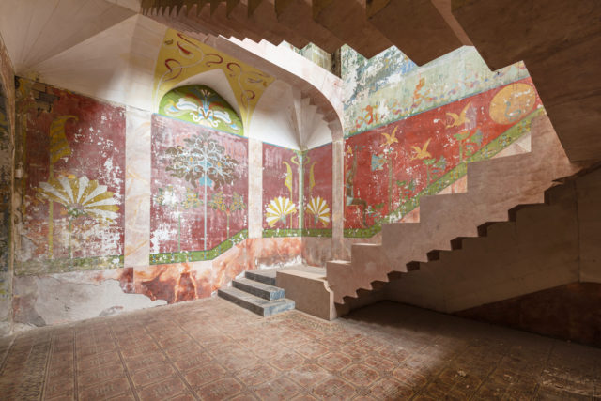
Escalier, au bas des marches :
Cléopâtre porte son offrande de lotus, au soleil
au gré de la montée : décor de marbre; avec vols de grues, fleurs et flamants roses stylisés

Slide 18
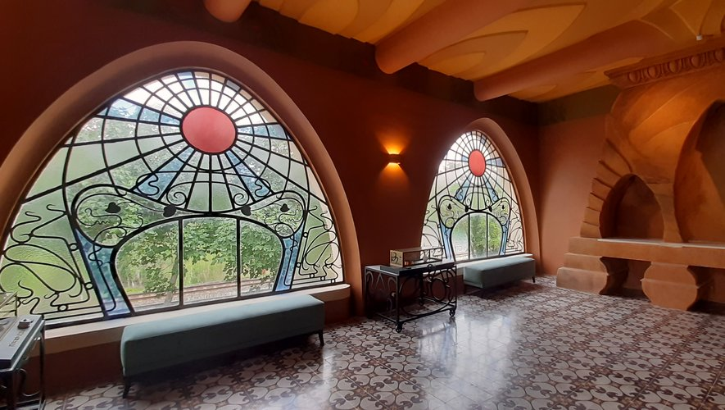
à l’étage, superbes vitraux composés d’un soleil aux rayons de fer forgé
éclairant le bureau-atelier

Slide 19
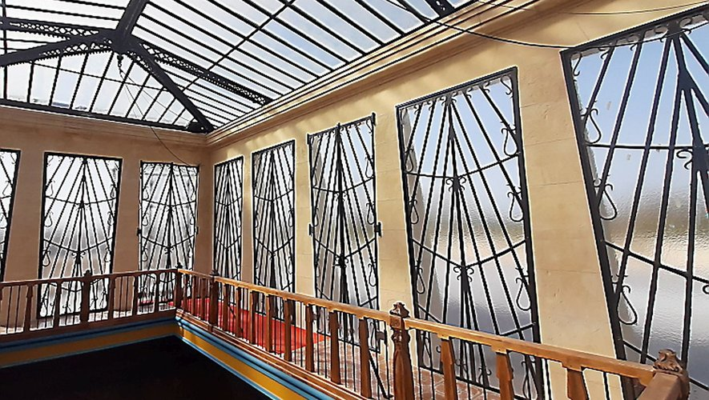
Laboratoire avec ogives art nouveau

Slide 20
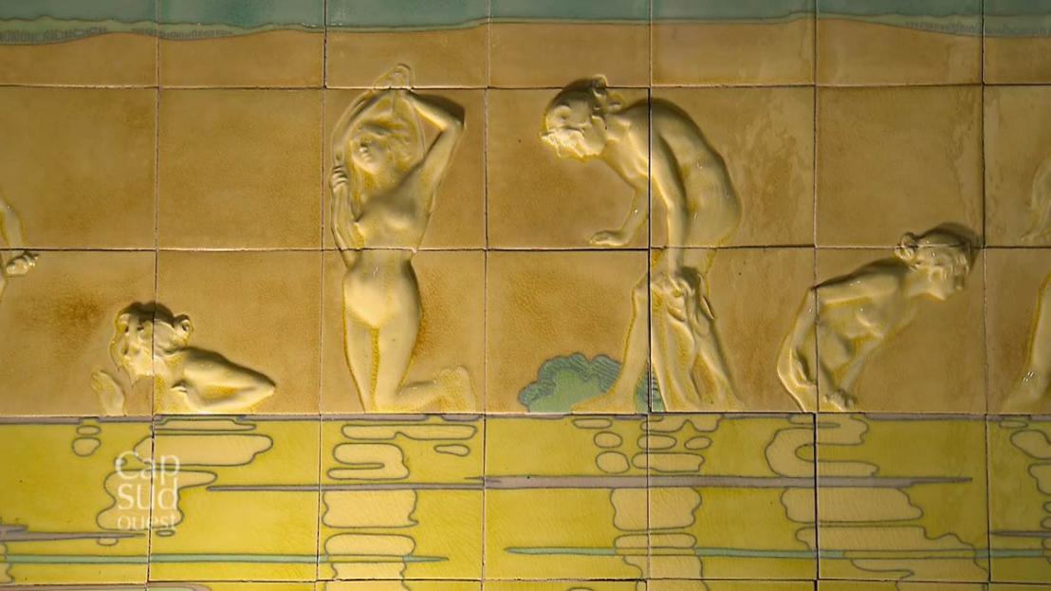
salle de bains, œuvres de Eugène-martial SIMAS

Slide 21
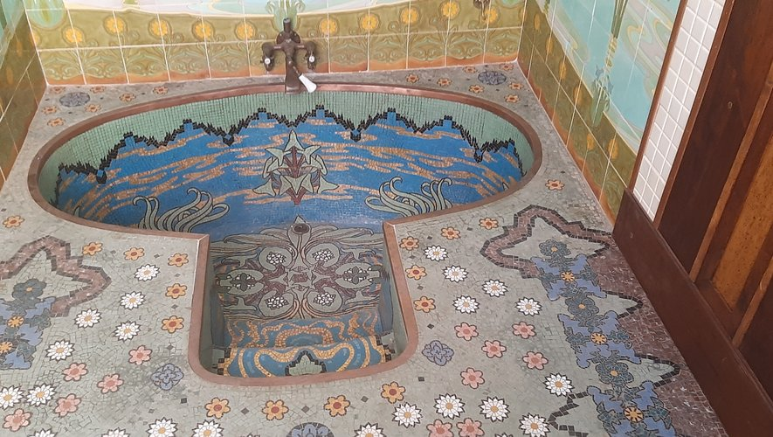

Slide 22
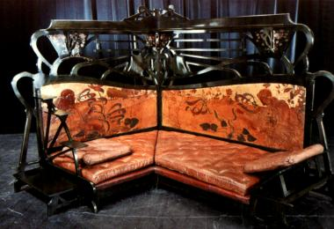
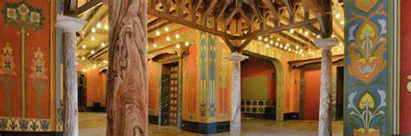

Slide 23
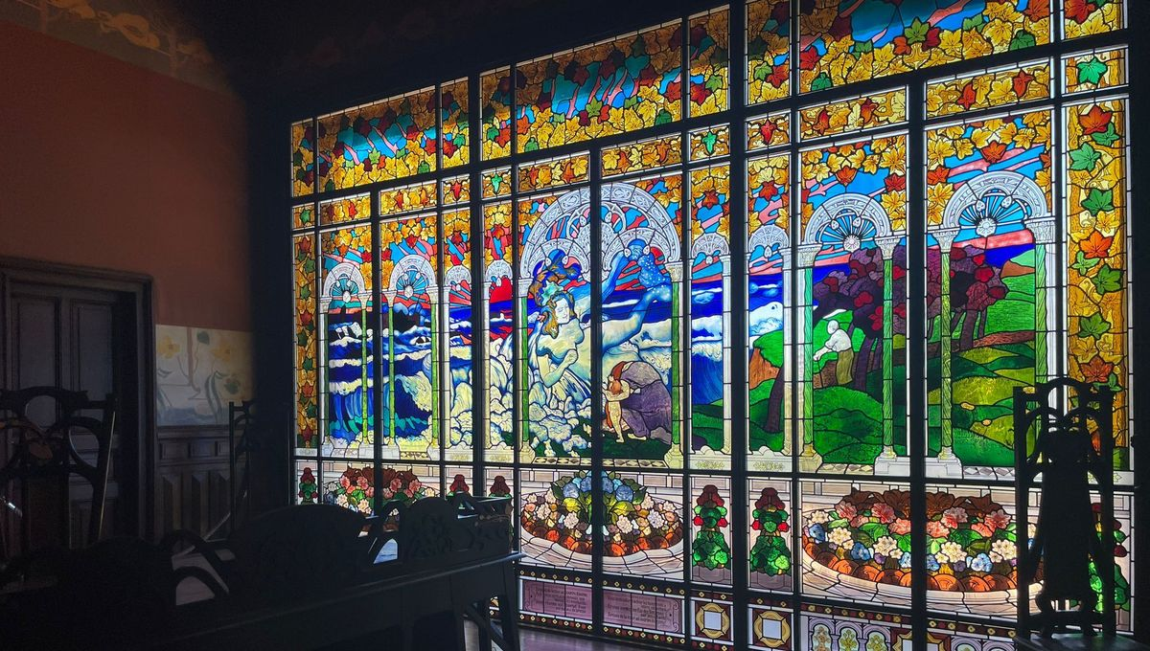

Slide 24
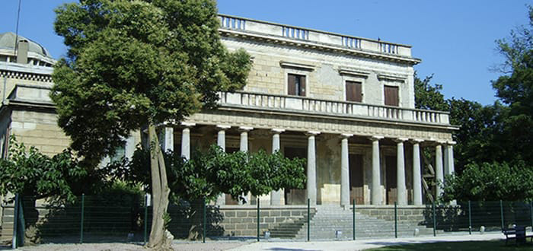
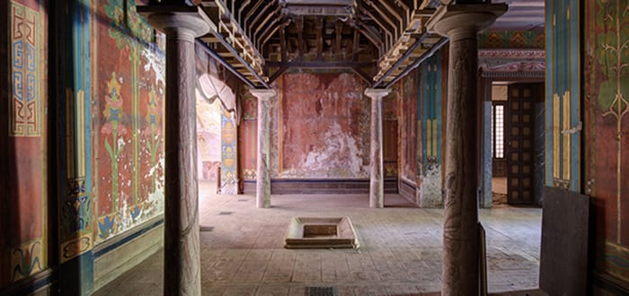

Slide 25
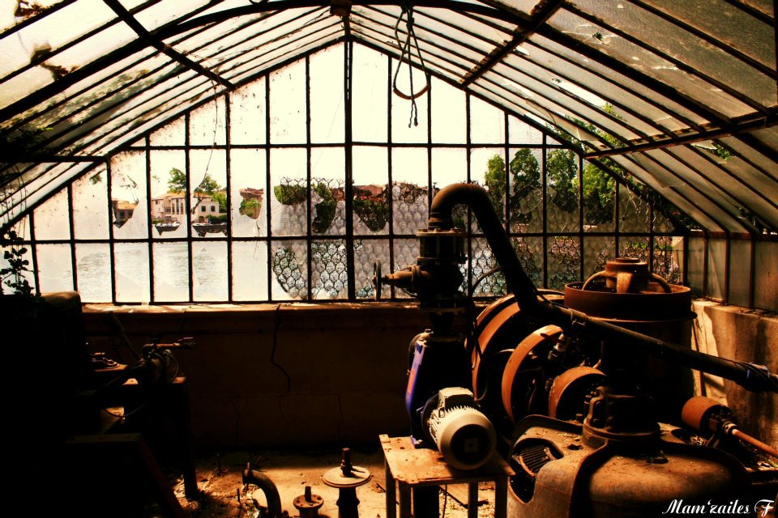

Slide 26
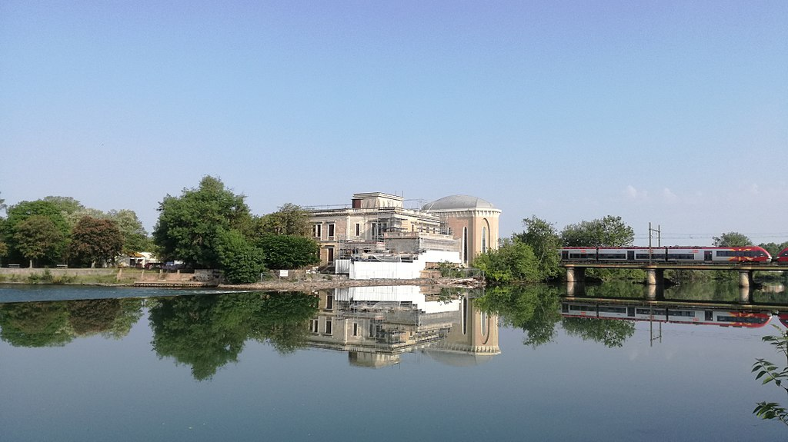

Slide 27

CHÂEAU LAURENS à AGDE
FOLIE de l’ ART NOUVEAU
Voulue par un Amateur d’Art fortuné
et amoureux de la cantatrice Louise BLOT
Située à AGDE domaine de Belle Isle

Slide 28
Lorient Vous A Présenté Sur Une Suggestion Folie De L’Art Nouveau Le Château Laurens Agde ( Hérault )
Les Images Et Le Son Du Net
Daniel

